Slide 1
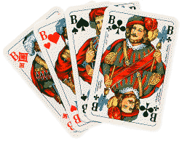
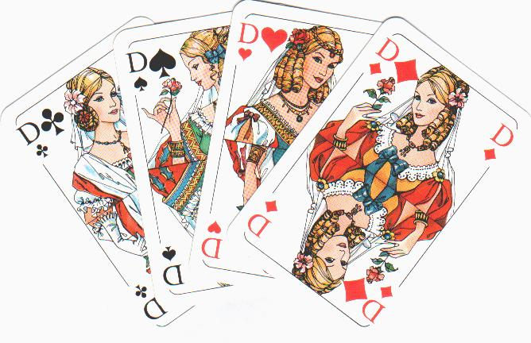
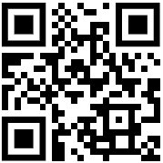
Doppelkopf Spaßturnier
Kartenspielen für Jung und Alt.
Freitag, 03. November, 19 Uhr
Startgeld 10€
Bei Fragen während des Turniers unterstützt
Bernd Merschel mit seiner Fachkompetenz ;-)
Begrenzte Teilnehmerzahl!
Anmeldung
Online: www.Bonning.eu/Doppelkopf
Telefon: Lohne - 93 46 43
Entwurf noch
nicht posten!
PS: Ab 17:30 Uhr ist die warme Küche
für euch geöffnet!

Slide 2
Doppelkopf Spaßturnier
Kartenspielen für Jung und Alt.
Freitag, 03. November, 19 Uhr
Startgeld 10€
Bei Fragen während des Turniers unterstützt
Bernd Merschel mit seiner Fachkompetenz ;-)
Begrenzte Teilnehmerzahl!
Anmeldung
Online: www.Bonning.eu/Doppelkopf
Telefon: Lohne - 93 46 43
PS: Ab 17:30 Uhr ist die warme Küche
für euch geöffnet!

Slide 3
Doppelkopf Spaßturnier
Kartenspielen für Jung und Alt.
Freitag, 03. November, 19 Uhr
Startgeld 10€
Bei Fragen während des Turniers unterstützt
Bernd Merschel mit seiner Fachkompetenz ;-)
Begrenzte Teilnehmerzahl!
Anmeldung
Online: www.Bonning.eu/Doppelkopf
Telefon: Lohne - 93 46 43
Ausverkauft
PS: Ab 17:30 Uhr ist die warme Küche
für euch geöffnet!

Slide 4
Doppelkopf
Spaßturnier
bei Bonning
Kartenspielen für Jung und Alt.
Freitag, 03. November, 19 Uhr
Startgeld 10€
Begrenzte Teilnehmerzahl! Anmeldung:
Online www.Bonning.eu/Doppelkopf
Telefon Lohne - 93 46 43
PS: Ab 17:30 Uhr ist die warme Küche für euch geöffnet!
Vorschau:
Am Fr. 10. November 19:30Uhr
Preisdoppelkopf im Vereinsheim
des SV Wietmarschen

Slide 5
Doppelkopf Spaßturnier
bei Bonning
Kartenspielen für Jung und Alt.
Freitag, 03. November, 19 Uhr
Preisdoppelkopf > Startgeld 10€
Begrenzte Teilnehmerzahl! Anmeldung:
Online www.Bonning.eu/Doppelkopf
Telefon Lohne - 93 46 43
Ab 17:30 Uhr ist die warme Küche für euch bereits geöffnet.
Doppelkopf Spaßturnier
bei Bonning
Kartenspielen für Jung und Alt.
Freitag, 03. November, 19 Uhr
Preisdoppelkopf > Startgeld 10€
Begrenzte Teilnehmerzahl! Anmeldung:
Online www.Bonning.eu/Doppelkopf
Telefon Lohne - 93 46 43
Ab 17:30 Uhr ist die warme Küche für euch bereits geöffnet.
Doppelkopf Spaßturnier
bei Bonning
Kartenspielen für Jung und Alt.
Freitag, 03. November, 19 Uhr
Preisdoppelkopf > Startgeld 10€
Begrenzte Teilnehmerzahl! Anmeldung:
Online www.Bonning.eu/Doppelkopf
Telefon Lohne - 93 46 43
Ab 17:30 Uhr ist die warme Küche für euch bereits geöffnet.
Doppelkopf Spaßturnier
bei Bonning
Kartenspielen für Jung und Alt.
Freitag, 03. November, 19 Uhr
Preisdoppelkopf > Startgeld 10€
Begrenzte Teilnehmerzahl! Anmeldung:
Online www.Bonning.eu/Doppelkopf
Telefon Lohne - 93 46 43
Ab 17:30 Uhr ist die warme Küche für euch bereits geöffnet.

